Slide 1
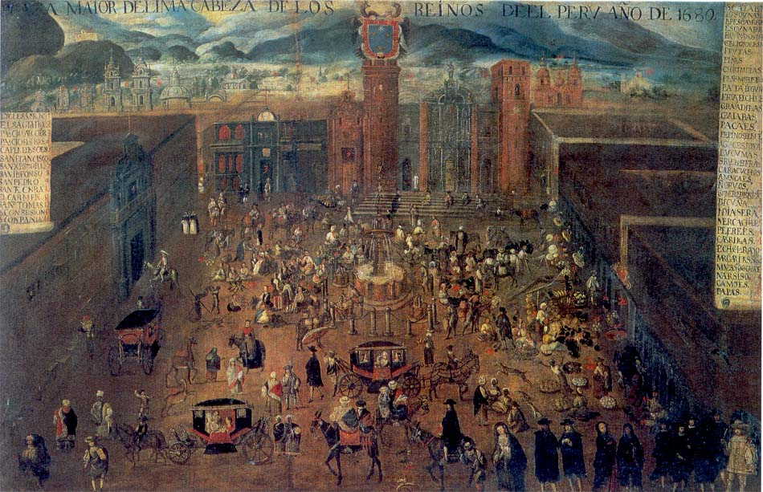
VIRREINATO
peruano

Slide 2
DINASTÍAS
ORGANIZACIÓN POLÍTICA
ORGANIZACIÓN SOCIAL
ORGANIZACIÓN ECONÓMICA

Slide 3
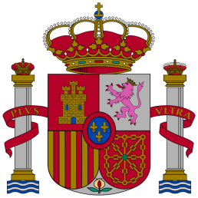
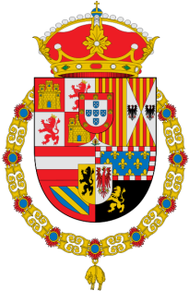
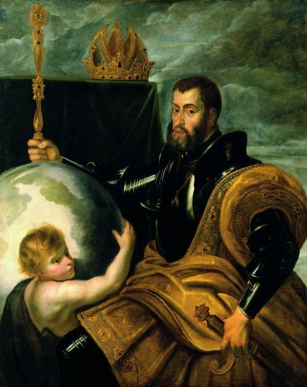
S.XVI-XVII
S. XVIII
DINASTÍAS
HABSBURGO - BORBÓN
GOBIERNO CENTRALIZADOR Y ABSOLUTISTA
REALES CÉDULAS REALES ORDENES (leyes de gobierno)
REY DE ESPAÑA

Slide 4
AUTORIDADES
METROPOLITANAS
REY
CASA DE CONTRATACIÓN DE SEVILLA
CONSEJO DE INDIAS
ESPAÑA
Reales Cédulas

Slide 5
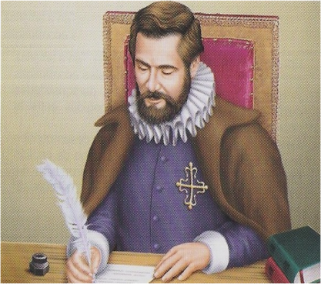
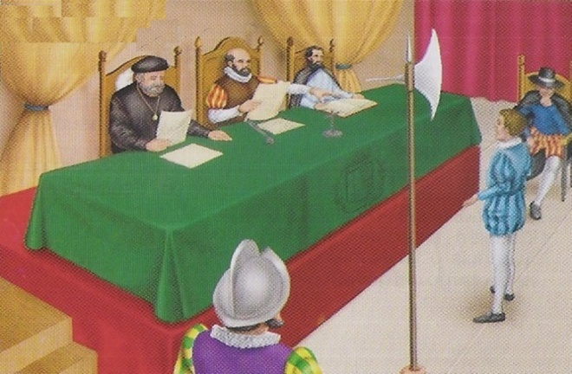
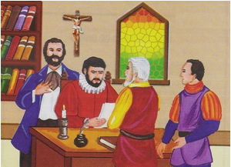
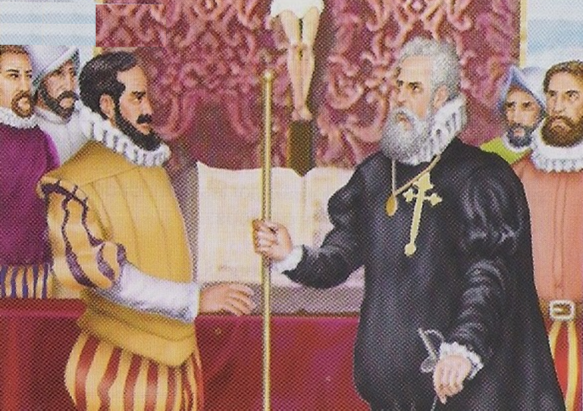
MÁXIMA AUTORIDAD DEL VIRREINATO
JUICIO DE RESIDENCIA
Virrey Francisco de Toledo
VIRREY
REAL AUDIENCIA
MÁXIMO TRIBUNAL DE JUSTICIA EN AMÉRICA
INTENDENCIAS
SURGE EN EL SIGLO XVIII REEMPLAZO – CARLOS III
AUTORIDADES
AMERICANAS
CABILDOS
INSTITUCIÓN ADMINISTRA VECINAL

Slide 6
Diez millones de libras (11,7 millones de euros)

Slide 7
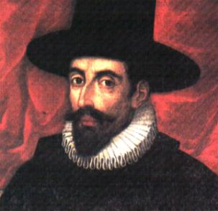
VIRREY TOLEDO

Slide 8
Llega al Perú 1569
V Virrey del Perú
Gran organizador del Virreinato
Corregimientos, mita, tributo, reducciones, Santa Inquisición, fin de rebelión en Vilcabamba.

Slide 10
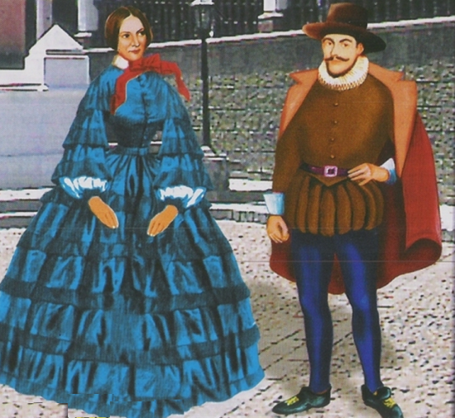
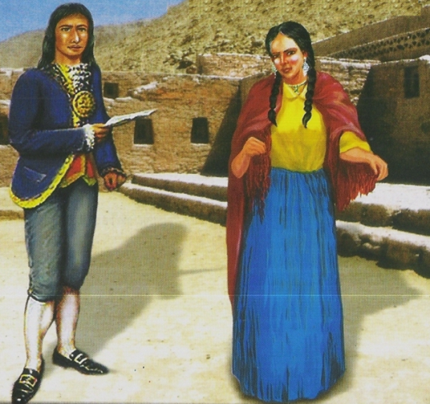
República
de españoles
República
de indios
Reducciones

Slide 11
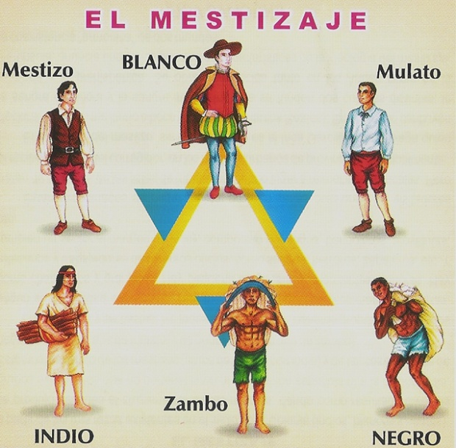
RAZAS
CASTAS
INDIOS
BLANCOS
NEGROS

Slide 12
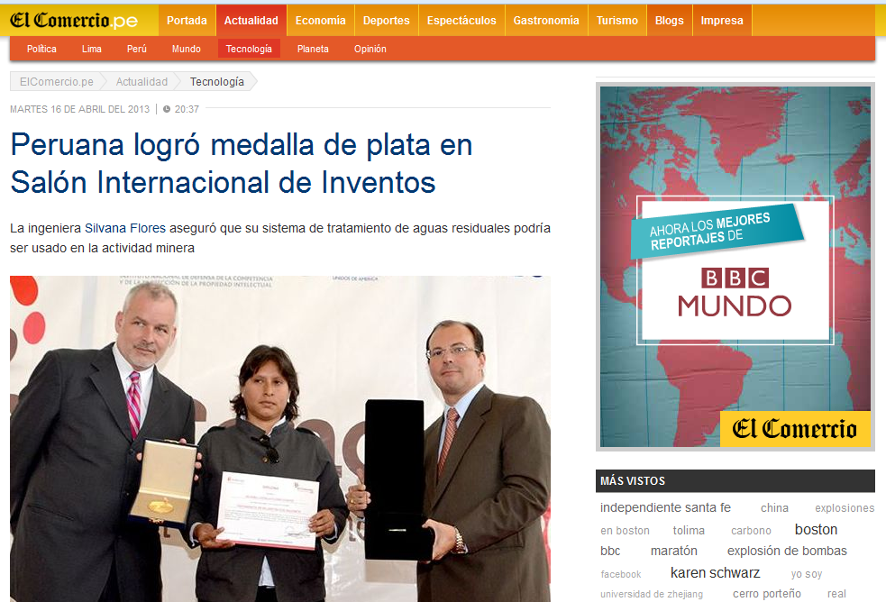

Slide 13
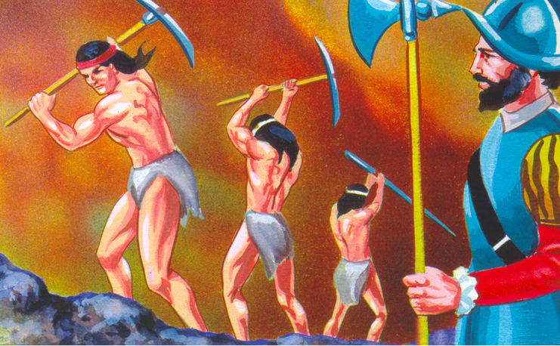
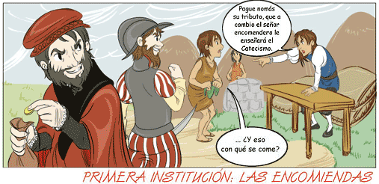
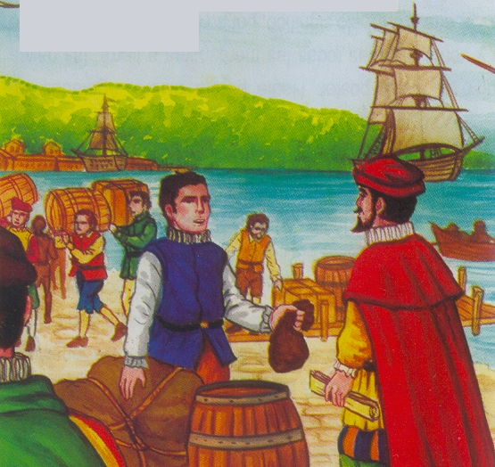
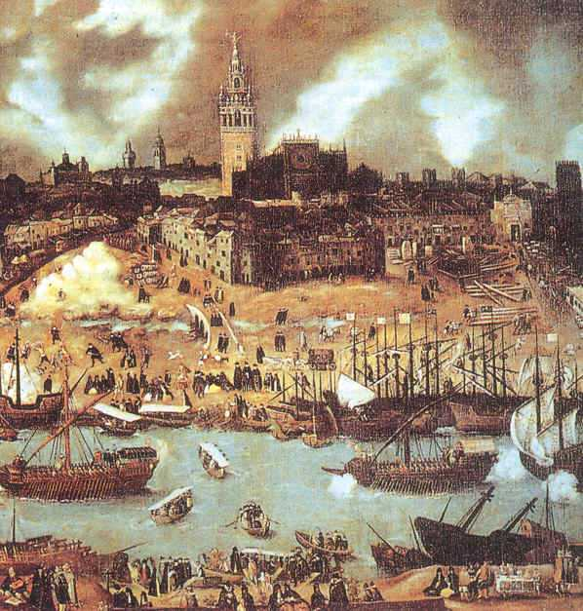
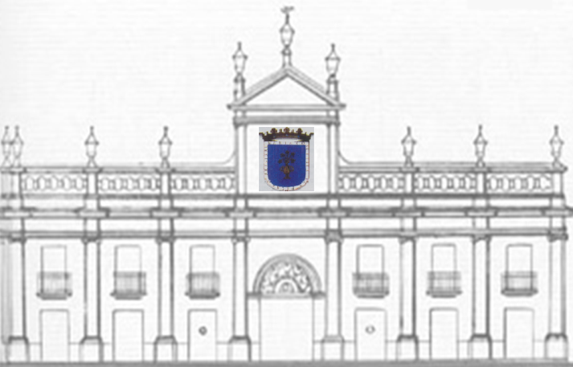
ECONOMÍA
MERCANTILISTA
ACUMULAR METALES PRECIOSOS
INTERVENCIONISMO
INTERVIENE ECONOMÍA COLONIAL
MONOPOLISMO
DERECHO EXCLUSIVO DE COMERCIO
CASA DE CONTRATACIÓN
REGULA COMERCIO – FLOTAS y GALEONES – SEVILLA (España)
TRIBUNAL DEL CONSULADO
COMERCIANTES DE LIMA – ARMADA NAVAL DEL SUR – REGULA PRODUCTOS

Slide 14
Paras la CCL uno de los sectores más afectados en este panorama de conflicto es la minería, pues Corea del Sur es el sexto comprador de productos mineros del Perú.
En el 2012, se exportaron a Corea del Sur US$ 1,398 millones con un crecimiento del 6% con respecto al 2011.

Slide 15
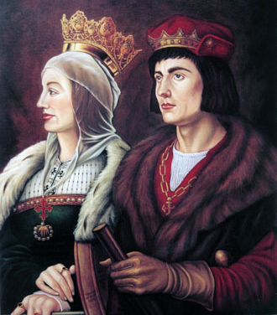
COMERCIO
ESPAÑA
Casa de Contratación de Sevilla
REYES CATÓLICOS
1503
Vigila el
comercio
entre España
y sus colonias.

Slide 16
-Criollos $
-Cobran
impuestos
VIRREINATO DEL PERÚ
Tribunal del Consulado
(LIMA)

Slide 17
IMPUESTOS
TRIBUTO
QUINTO REAL
ALCABALA
ALMOJA-RIFAZGO
DIEZMO

Slide 18
